Slide 1
ПОЧЕМУ?
Интеллектуальная РАЗМИНКА

Slide 2
Государственное учреждение образования «Средняя школа №3 г.Дятлово»
Изменения в жизни диких животных зимой
1 класс, Человек и мир

Slide 3
«СКАЖИ НАОБОРОТ»
ДЛИННЫЙ - КОРОТКИЙ
ХОЛОДНЫЙ- ТЁПЛЫЙ
СВЕТЛЫЙ-ТЁМНЫЙ

Slide 4
ДЕНЬ

Slide 5
Зима
Осень
Лето
Весна

Slide 6
Осень
Зима
Весна
Лето
№1

Slide 7
Лето
Осень
Зима
Весна
№2

Slide 8
Зима
Весна
Лето
Осень
№3

Slide 9
Декабрь
Январь
Февраль

Slide 10
ЯНВАРЬ
ДЕКАБРЬ
ФЕВРАЛЬ
зима
ВЕСНА
ЛЕТО
ОСЕНЬ

Slide 11
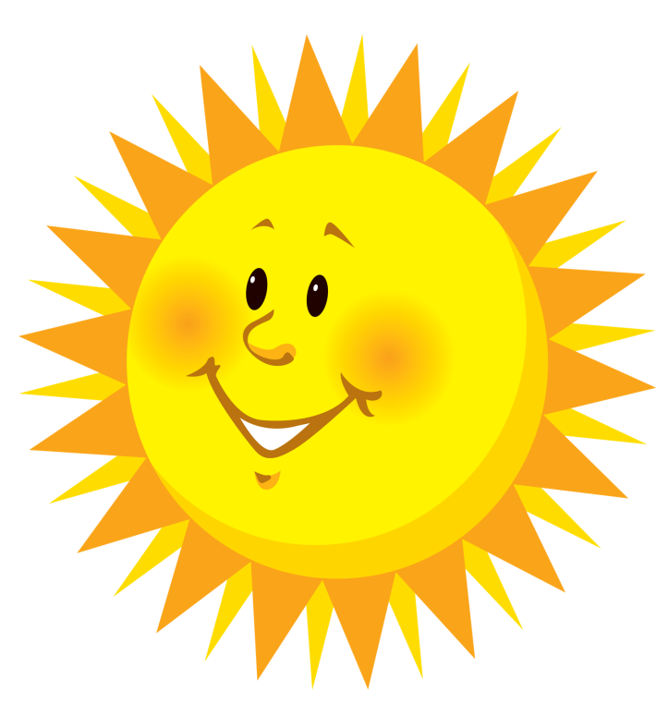
Какой объект неживой природы влияет на изменения в жизни диких животных зимой?
ЛЁД
СОЛНЦЕ
КАМЕНЬ

Slide 13
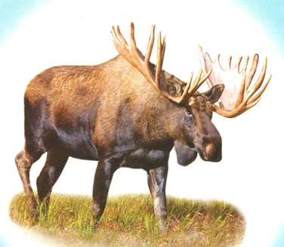
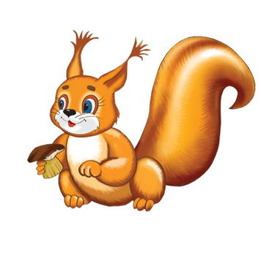
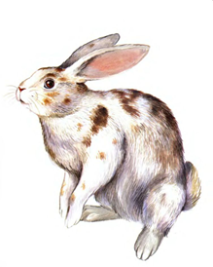
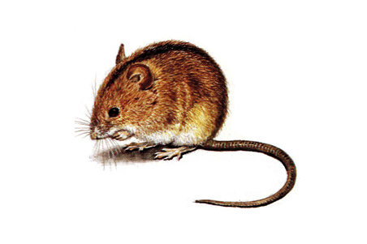
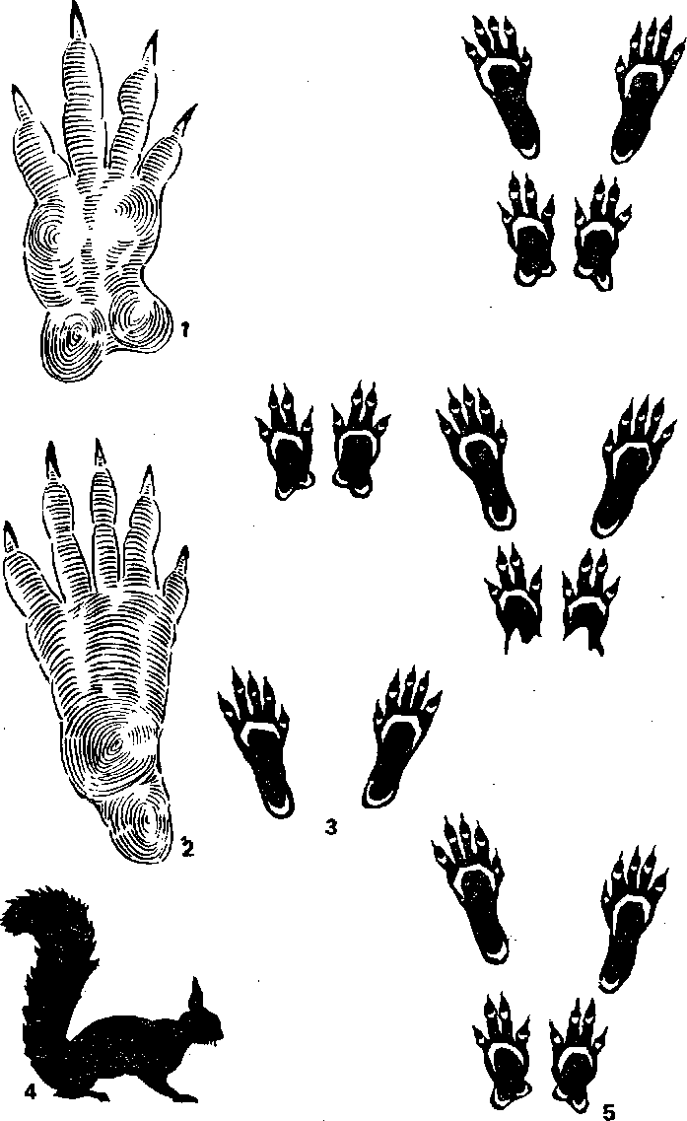
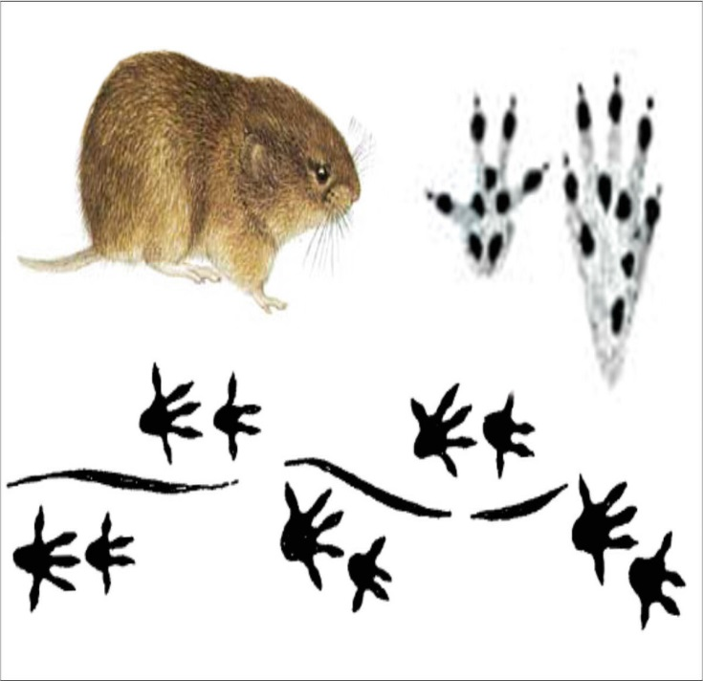
ЛОСЬ БЕЛКА ЗАЯЦ МЫШЬ

Slide 16
Государственное учреждение образования «Средняя школа №3 г.Дятлово»
Шмыгин О.Ф.,
учитель начальных классов
высшей квалификационной категории
Дятлово 2021

